Slide 1
Взаимодействие экологических факторов среды. Ограничивающий фактор
11 класс
Учитель биологии Желтова А.В.
МБОУ Шатовская СОШ
Арзамасский район
Нижегородская область

Slide 2
Цель урока
раскрыть особенности взаимодействия факторов среды, сформировать понятие об ограничивающем факторе

Slide 3
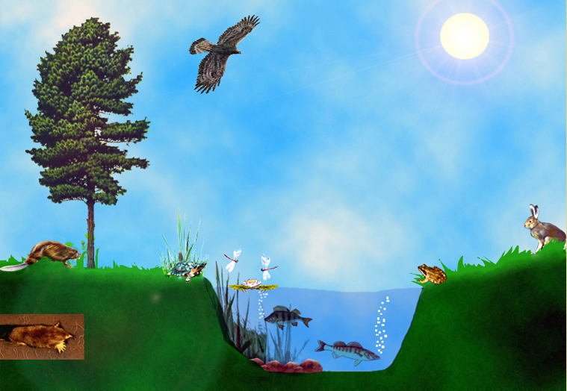
Какие факторы среды действуют на живой организм?

Slide 4
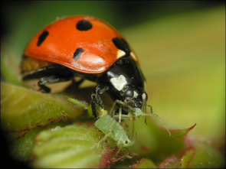
Влажность
Все ли факторы среды имеют благоприятное значение?
Свет
Температура
Живой
организм
Загрязняющие вещества
Другие организмы
Давление

Slide 5
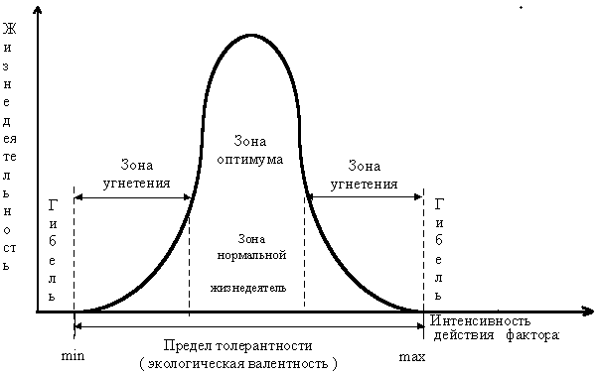
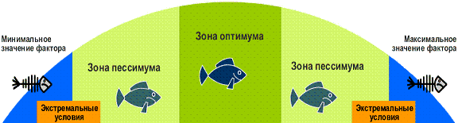
Толерантность - выносливость вида по отношению к колебаниям какого-либо экологического фактора

Slide 6
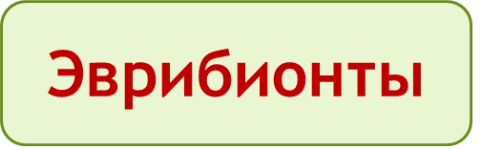

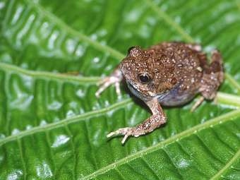
Диапазон выносливости организмов
Широкий
Узкий
Организмы выдерживают значительные отклонения от оптимальной величины
Организмы выдерживают небольшие отклонения от оптимальной величины

Slide 7
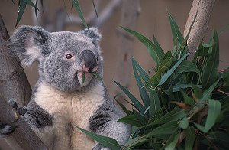
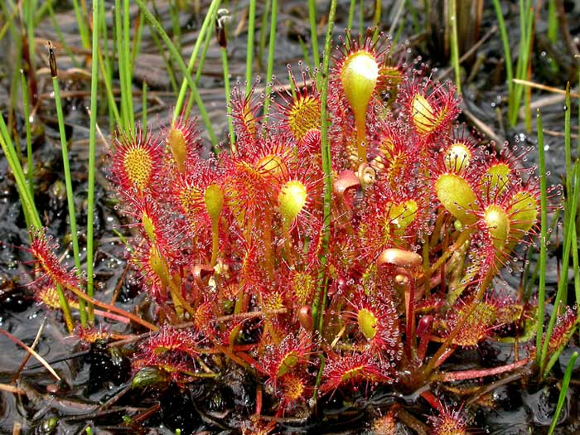
Стенобионты
Стенофаги – организмы, имеющие узкий спектр пищевых объектов
Коала
Питается исключительно листьями эвкалипта
Стенотопы – животные и растения, приуроченные к узкому кругу местообитаний
Росянка
Обитатель сфагновых болот

Slide 8
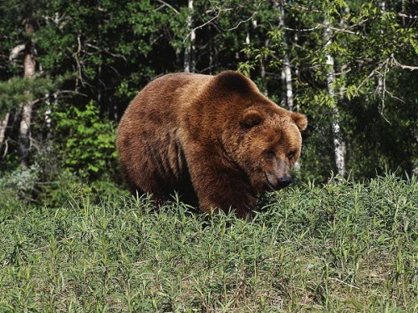
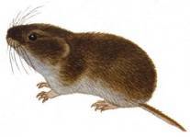
Эврибионты
Эврифаги – организмы, питающиеся разнообразной пищей (всеядные)
Бурый медведь
Эвритопы – организмы, способные осваивать различные местообитания (виды – космополиты)
Обыкновенная полевка

Slide 9
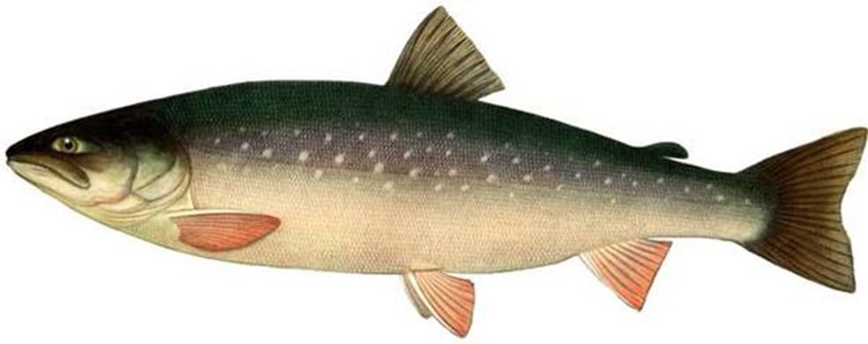
Узкий диапазон выносливости
Диапазон температур для арктических рыб –
4ºC (от -2 ºC до +2 ºC)
При t +2◦С у рыб наступает тепловое оцепенение
Голец арктический

Slide 10
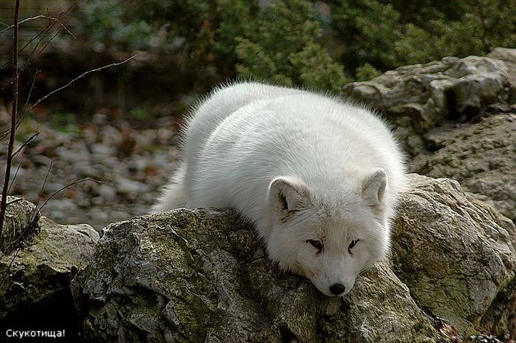
Широкий диапазон выносливости
Диапазон температур для песцов –
80 ºC (от+ 30ºC до -50ºC)

Slide 11
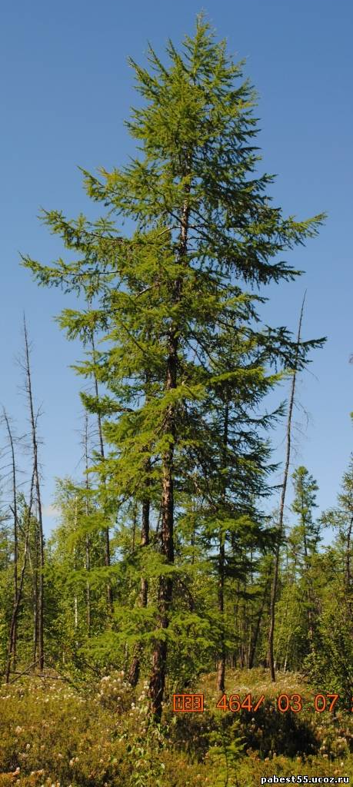
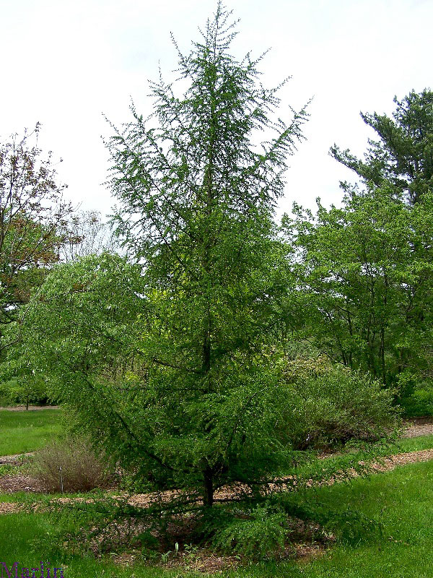
Диапазон температур лиственницы даурской –
100 ºC (от+30 ºC до – 70 ºC)

Slide 12
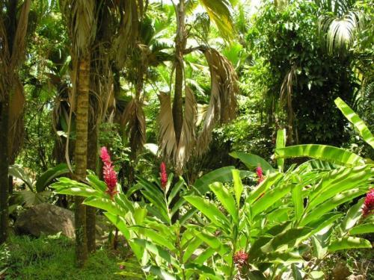
Диапазон температур тропических растений – 40 ºC (от +45 ºC до +5 ºC)

Slide 13
Отношение живых организмов к абиотическим факторам среды

Slide 14
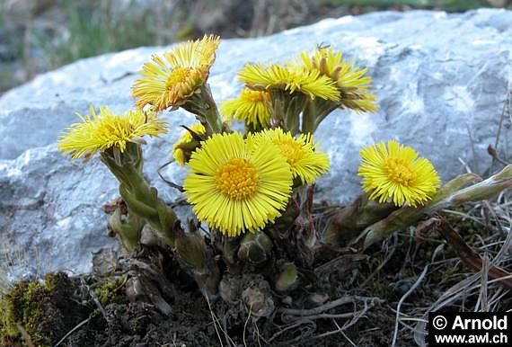


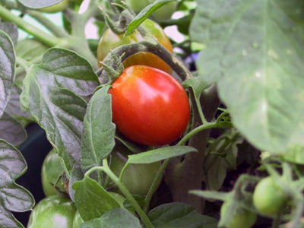
Отношение к температуре
Виды
Теплолюбивые
Холодолюбивые

Slide 15
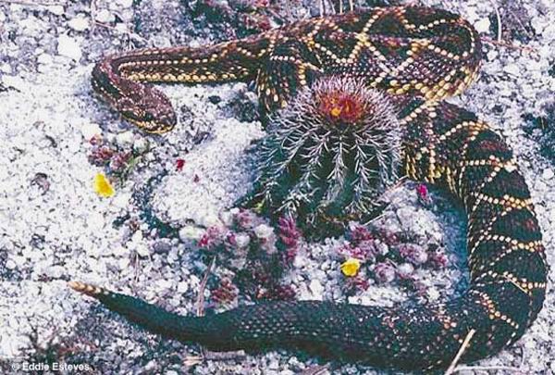
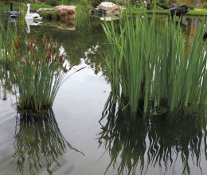
Отношение к влажности
Виды
Влаголюбивые
Сухолюбивые

Slide 16
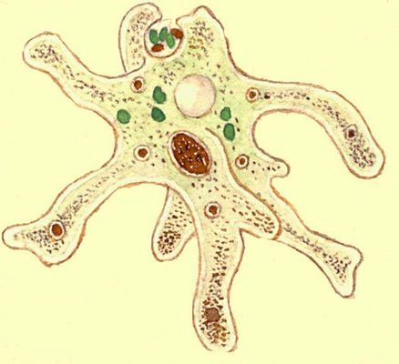
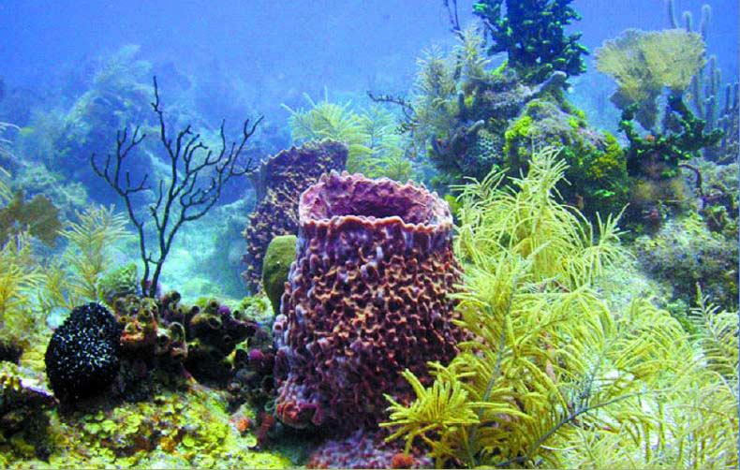
Отношение к солености
Виды
Приспособленные к высокой солености
Приспособленные к высокой солености

Slide 17
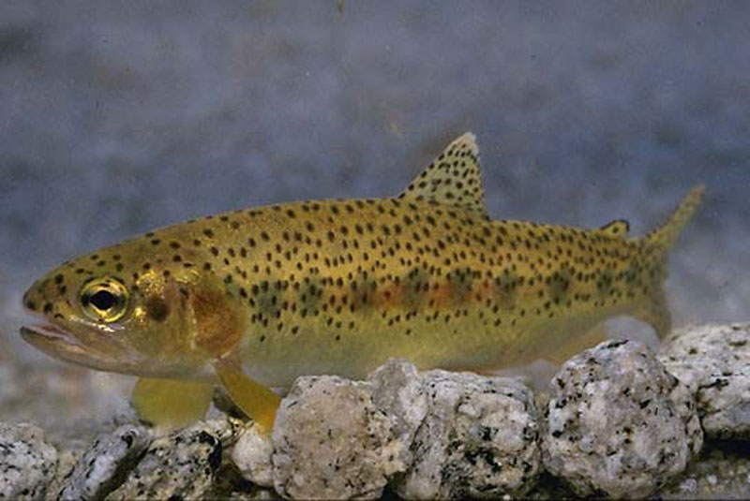
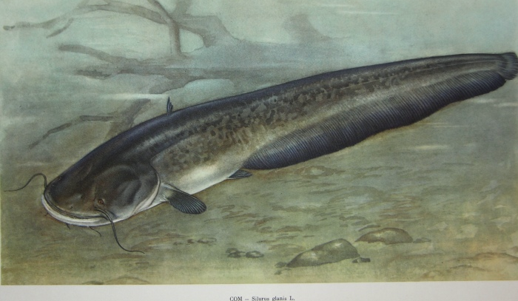
Отношение к содержанию кислорода
Виды
Приспособленные к узким пределам колебаний кислорода
Приспособленные к широким пределам колебаний кислорода

Slide 18
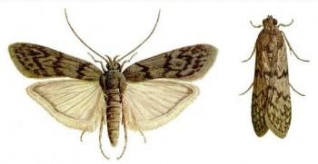
Отношение к температуре бабочки вида
Мельничная огневка
Критическая температура для гусениц: – 7 ºC
Критическая температура для взрослых форм: – 22 ºC
Критическая температура для яиц: – 27 ºC
На разных этапах онтогенеза один и тот же организм проявляет неодинаковую выносливость к тому или иному фактору среды

Slide 19
Взаимосвязано ли действие факторов на организм?
Изменение одного фактора среды (отклонение от оптимума) снижает пределы выносливости к другим факторам среды
Снижение азота в почве
Снижение засухоустойчивости злаков

Slide 20
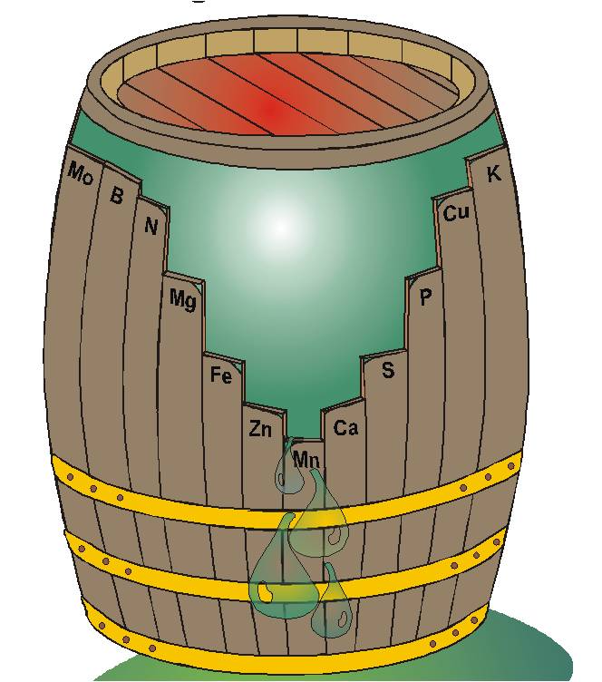
Ограничивающий фактор
Фактор, отклоняющийся от оптимального значения в сторону недостатка или избытка
Ограничивающий фактор делает невозможным процветание вида!
Ю. Либих (1840 г.)

Slide 21
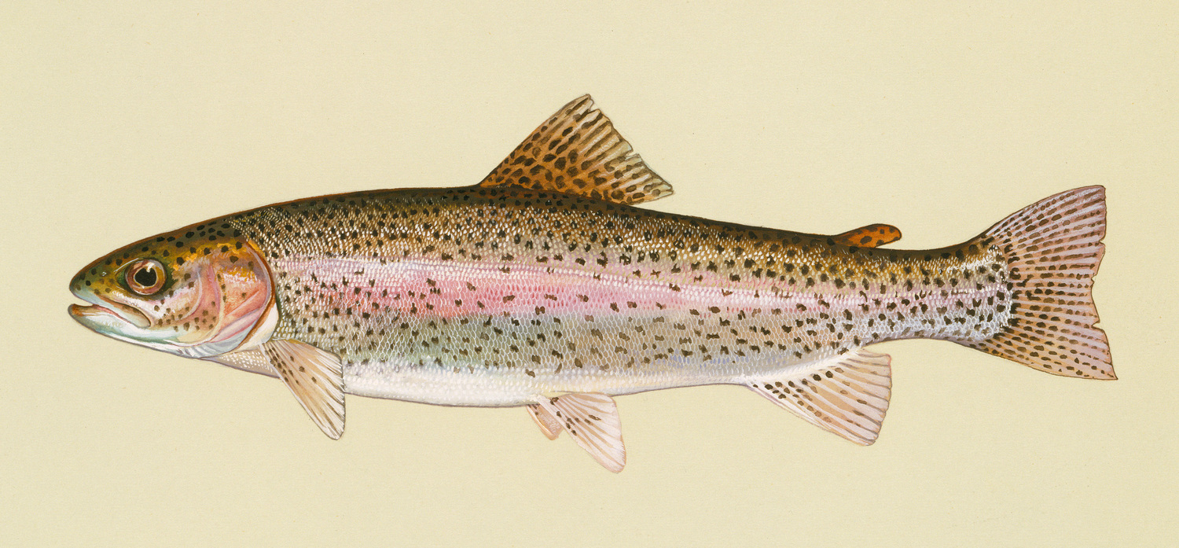
Температурный порог развития
Минимальные и максимальные значения температуры, выход за пределы которых тормозит развитие организма.
Пример: для развития икры форели температурный порог развития – 0 ºC

Slide 22
Зависимость развития икры форели от температуры
Температура воды | Сроки развития
+2ºC | 205 дней
+5ºC | 82 дня
+10ºC | 41 день
Сумма эффективных температур = температура среды х число дней развития
Чему равна сумма эффективных температур для развития икры форели?
Ответ: 410 ºC

Slide 23
Сумма эффективных температур
Растение | Сумма эффективных температур
Мать и мачеха | 77ºC
Кислица | 453ºC
Земляника | 500ºC
Ячмень | 1600-1900ºC
Рис, хлопчатник | 2000-4000ºC

Slide 24
Ограничивающий фактор на практике
Понятие ограничивающего фактора имеет большое значение для практики сельского хозяйства
Кислотность почв – ограничивающий фактор для пшеницы (снижает урожай)
В почву необходимо внесение извести: пшеница лучше развивается

